Slide 1
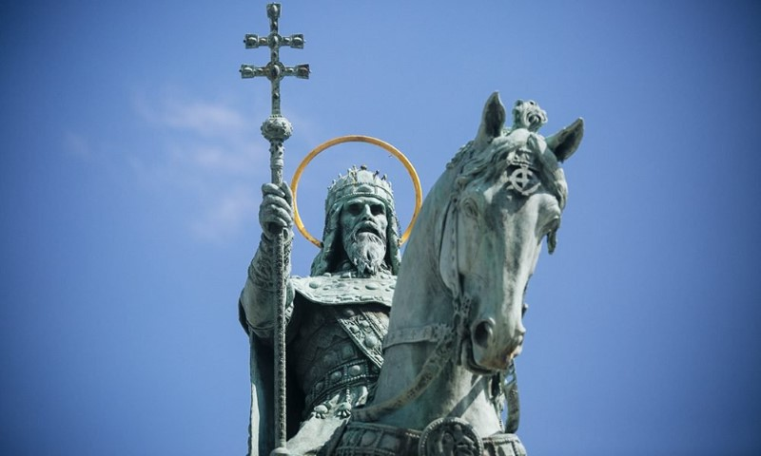
Géza fejedelem és Szent István király államalapító tevékenysége

Slide 2
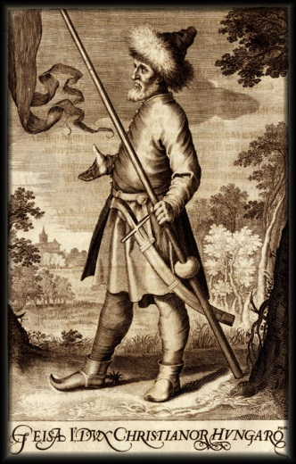
Géza fejedelem (972-997)
A „kalandozások” időszaka befejeződik 970-ben
Szeniorátus - a magyar törzsszövetségben addigi öröklési szokásjog (mindig a nemzetség legidősebb férfi tagja)
Keménykezű, határozott uralkodó
Hatalomszerzéshez házasságkötés (Sarolt → Erdély, az erdélyi Zombor gyula leánya)
Cél: a nemzet csatlakozzon a kereszténységhez
Fejedelmi központja: Esztergom

Slide 3
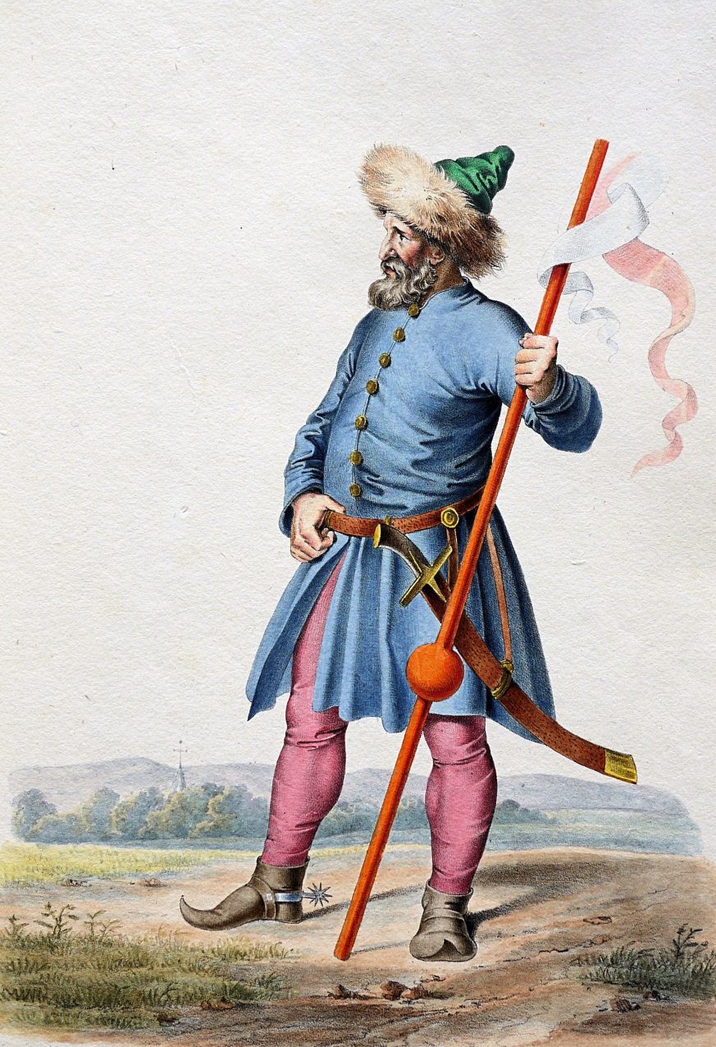
Géza fejedelem (972-997)
Nyitás Nyugat-Európa felé
973: Quedlinburgba 12 követet küld
  a békéért: lemondott a Lajtán túli területekről
Megkeresztelkedett (a nyugati rítusú, római keresztény vallást veszi fel)
Utódja fia: Vajk (pogány = nem keresztény nevén)
Az utódlás módja: Primogenitúra – elsőszülöttség (az uralkodó első szülött fiú utódja örökli a hatalmat)

Slide 4
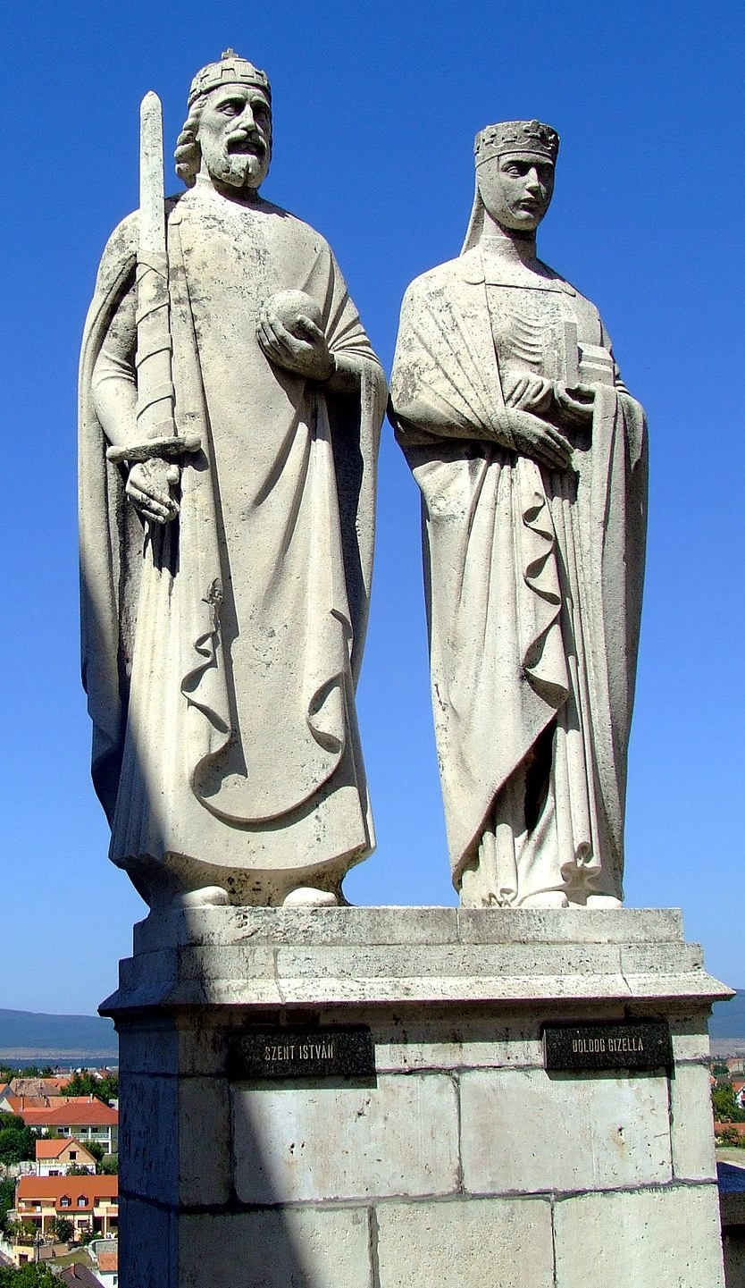
Szent István (997-1038)
Esztergomban született
A keresztségben az István nevet kapta
Feleségül veszi a bajor herceg lányát Gizellát – dinasztikus kötés a németekkel – a németek katonailag támogatják Istvánt

Slide 5
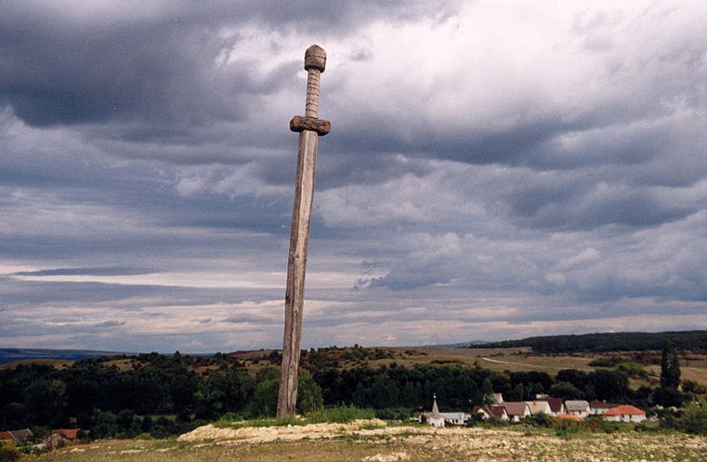
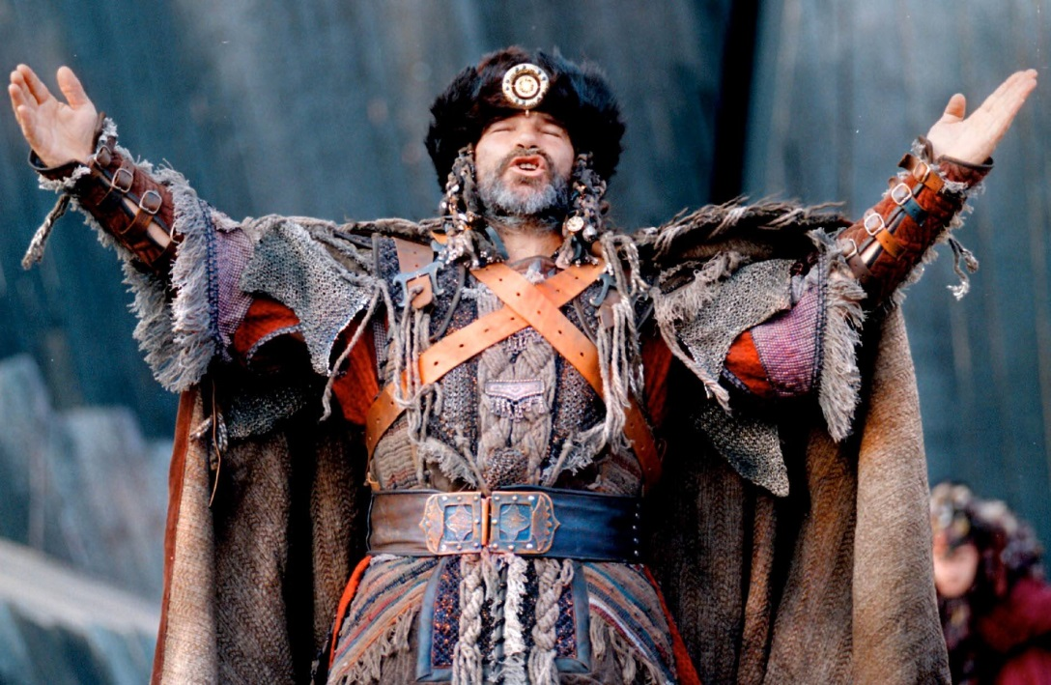
Szent István (997-1038)
Koppány (Géza testvérének a fia) Balatontól délre eső területeket uralta (k.b. a mai Somogy megye) és a szeniorátus elve alapján követelte magának az ország feletti hatalmat
István ←→ Koppány: csata Sólynál

Slide 6
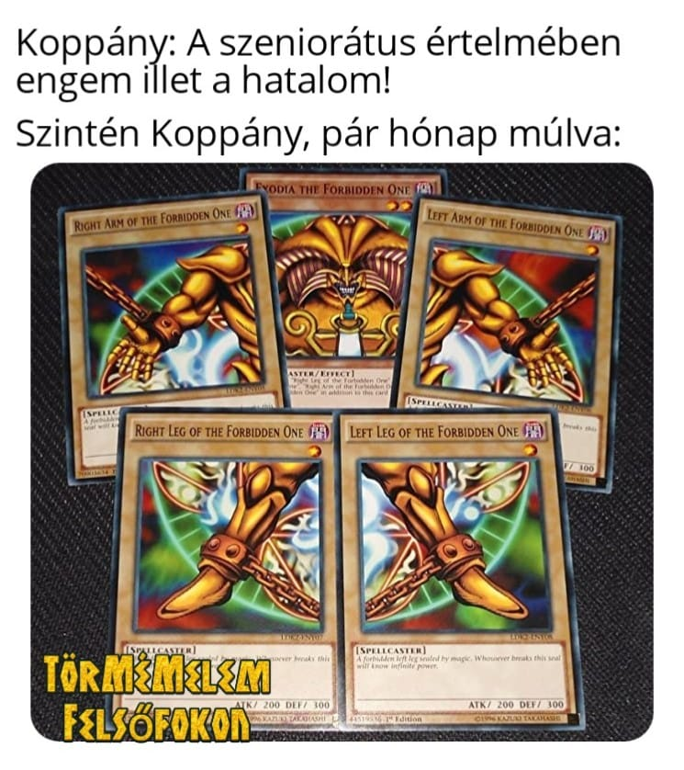

Slide 7
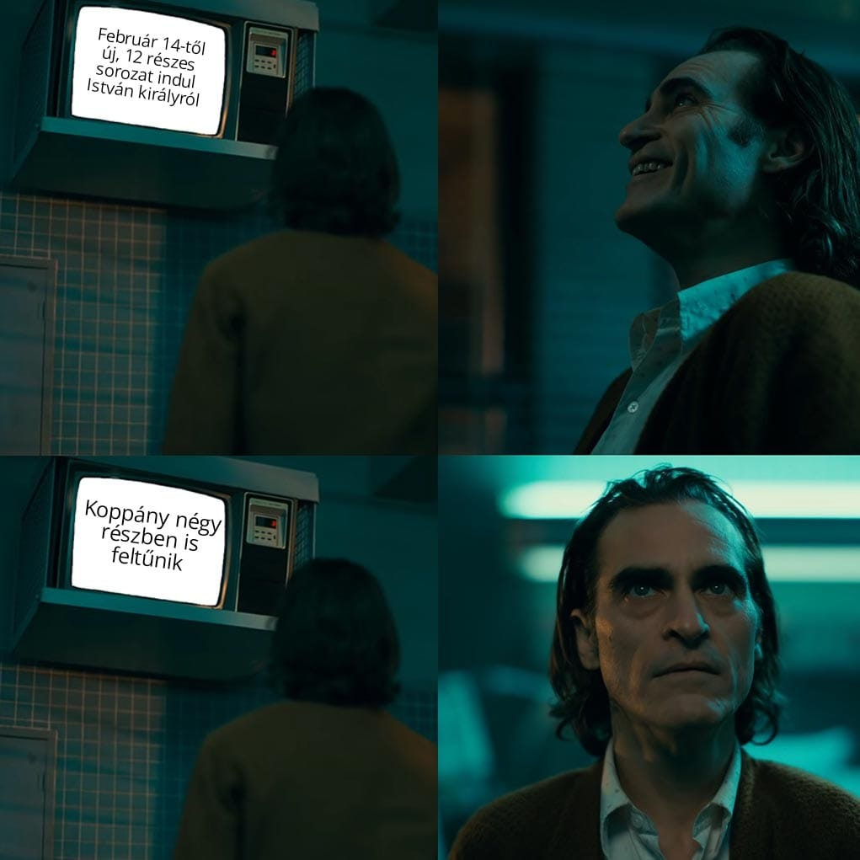

Slide 8
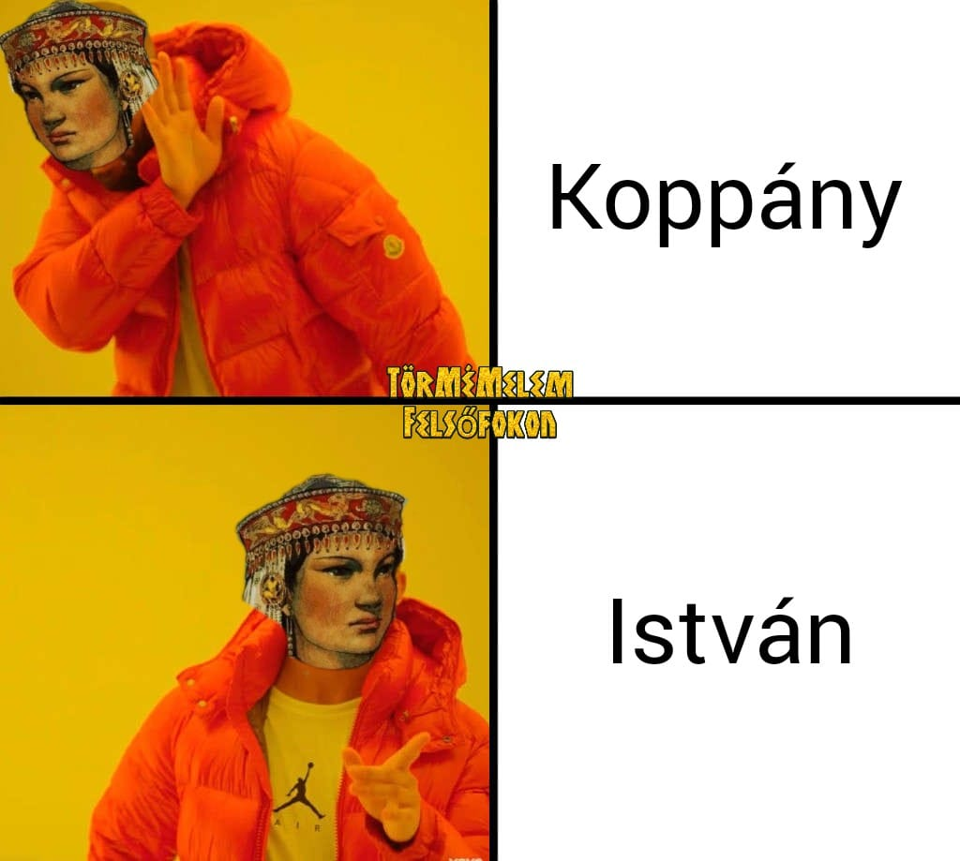

Slide 9
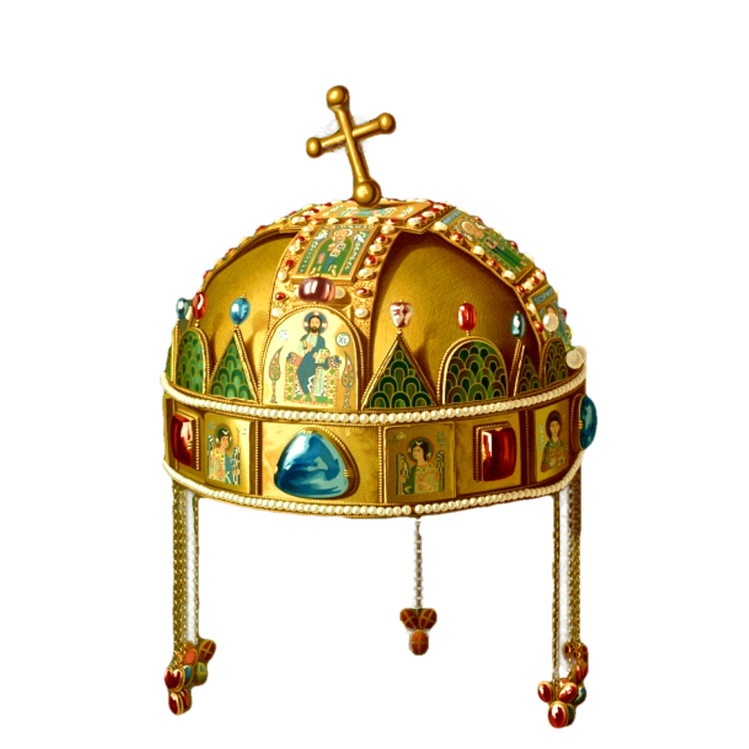
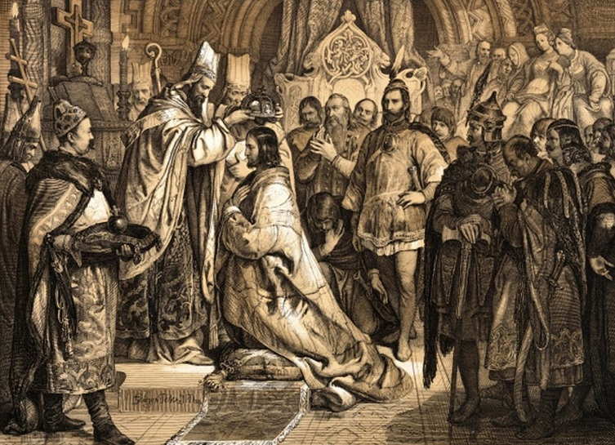
Szent István (997-1038)
Koppány leverése → királyi cím
Koronázása: Esztergom/Székesfehérvár? (1000. karácsonya vagy 1001. újév)
  Korona II. Szilveszter pápától

Slide 10
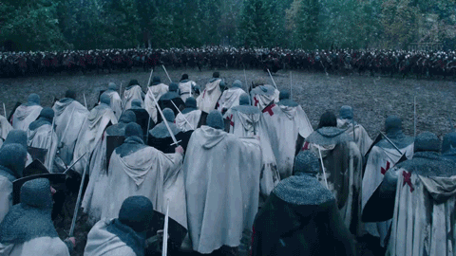
Szent István belpolitikája
Belharcok
  1003: erdélyi (Prokuj) gyula ellen (saját nagybátyja)
  1008: fekete magyarok (Pécs, Kalocsa)
  1028: Ajtony (Marosvár; Csanád vármegye)
Ezek után István a Kárpát-medence teljes ura

Slide 11
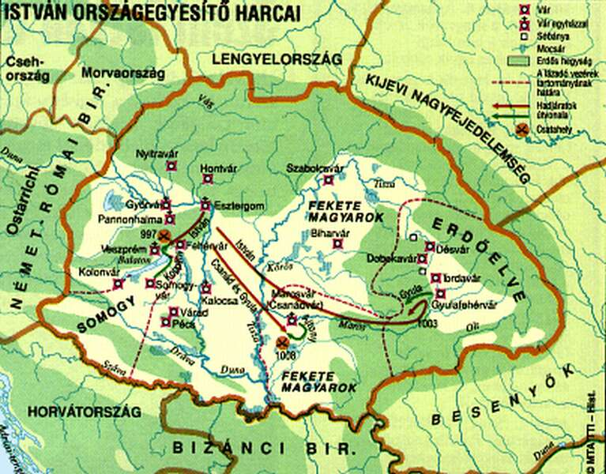

Slide 12
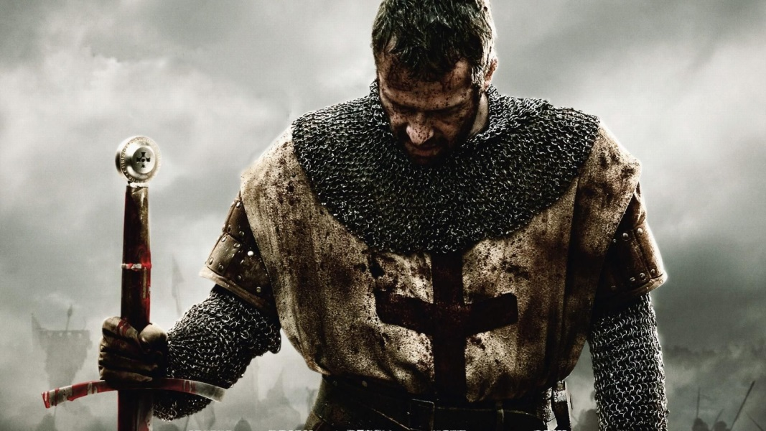
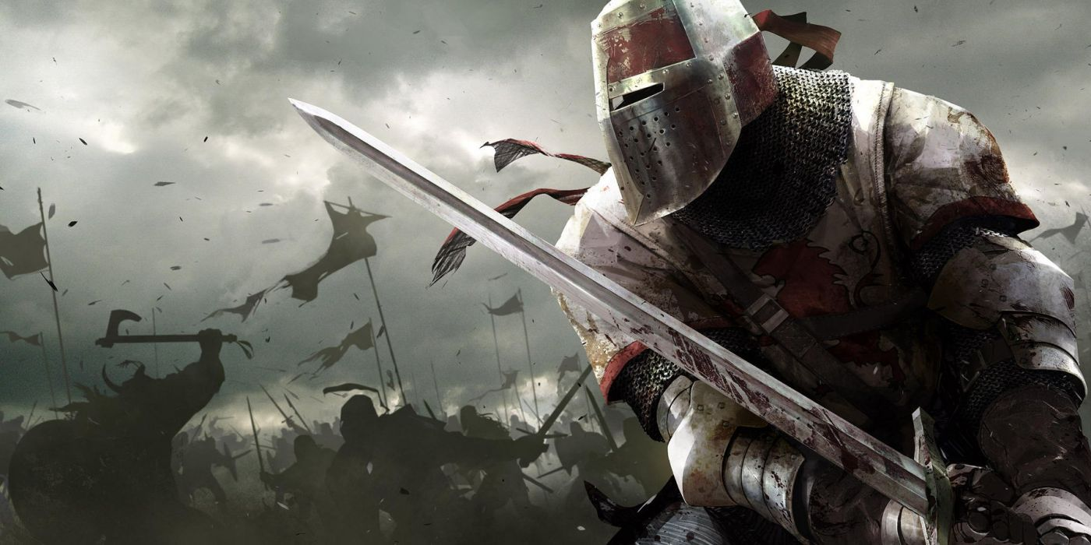
Szent István külpolitikája
Nyugati kereszténység elterjesztése
Béke a környező országokkal
  Gizellával való házasság
  Német-római Birodalom, Bizánci Birodalom
  Szövetségek kisebb hadjáratokban
Ellenségek:
  besenyők (Erdély)
  németek (II. Konrád cs., 1030) → győzelem (felperzselt föld takt.)

Slide 13
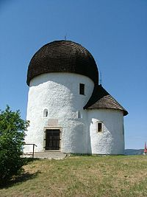
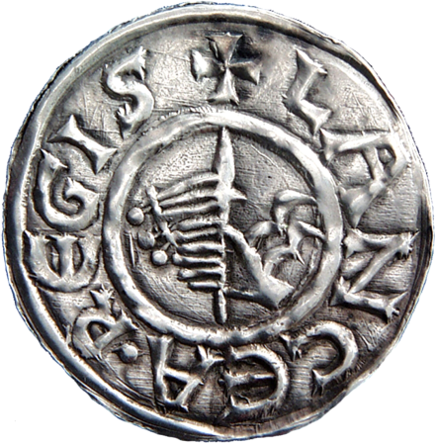
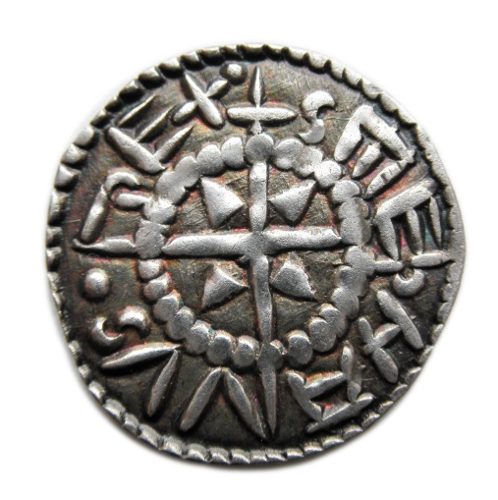
Egyházpolitika, közigazgatás
Érsekségek (Esztergom, Kalocsa), püspökségek
Törvénykezés
  10 falvanként 1 templom építendő
  Vasárnap ünnepnap, kötelező templomba járás
  (kivéve a tűzőrző)
  Tized (egyházi adó, decima = dézsma)
Pannonhalmi bencés apátság (és még néhány más apátság, kolostor)
  Ezekben: latin írásbeliség, iskolák
Az országot vármegyékre osztja
  Vezetője: ispán
  Központja: vár → várispán, várjobbágyok
Pénzverés: ezüstdénár

Slide 14


Slide 15
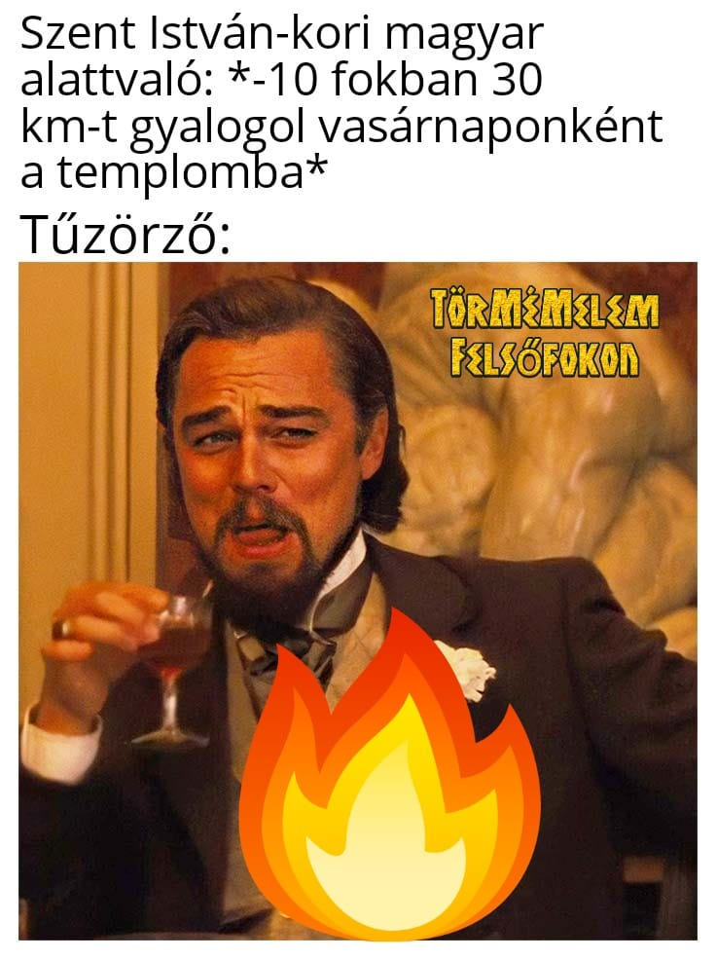

Slide 16
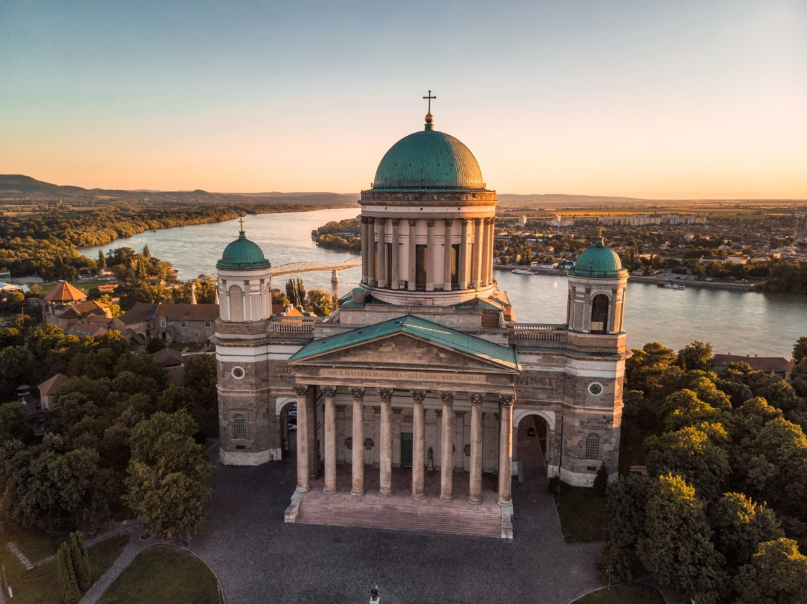
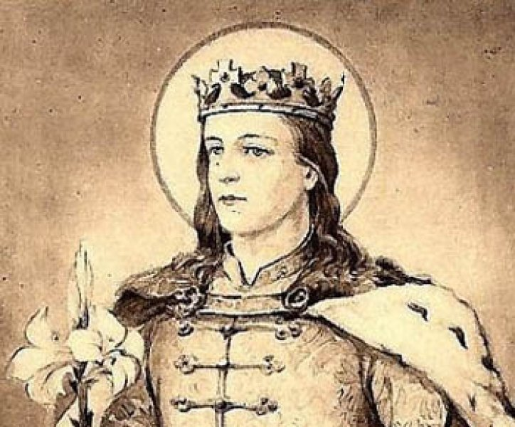
Törvénykezés
Törvénykönyv
  Egyházi rendelkezések
  Világi hatalom központja Székesfehérvár
  Egyházi hatalom központja Esztergom
Intelmek (1027)
  Királytükör (tanácsok a következő uralkodónak)
  Fiához, Imre herceghez írta

Slide 17
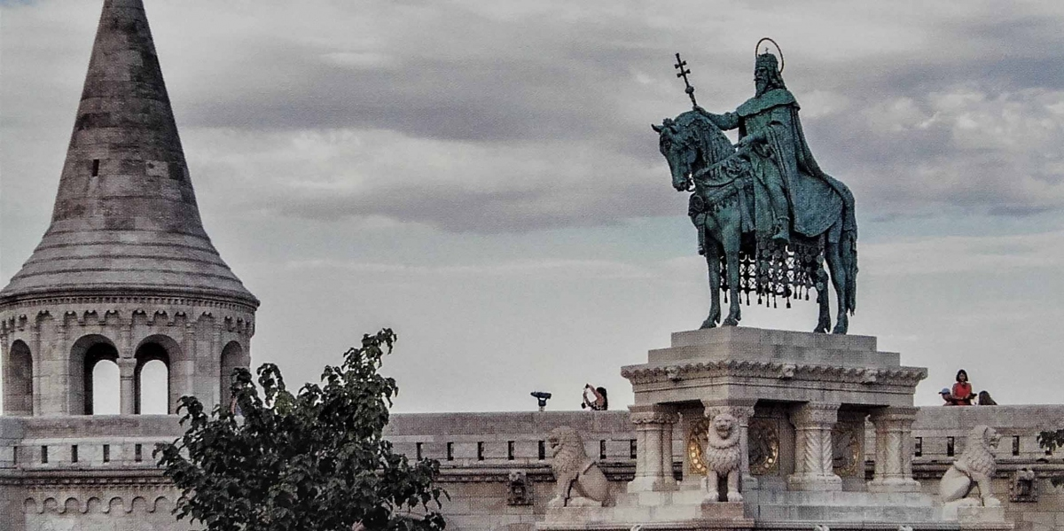
Köszönöm a figyelmet!

